Slide 1
Taller del Informe de la CSM Intermedia

Slide 2
Dios, concédeme la serenidad para
ACEPTAR
las cosas que no puedo cambiar,
VALOR
para cambiar las que puedo y
SABIDURÍA para reconocer la diferencia.

Slide 3
La reunión intermedia de la CSM
El informe de la CSM intermedia contiene 12 mociones
Algunas son remanentes de la CSM 2023
Dos son necesarias desde el punto de vista legal
Algunas presentan procesos nuevos para tener tiempo para debatir/planificar/colaborar
Para mantener las cosas simples, solo los delegados votarán sobre las mociones en la CSM intermedia

Slide 4
Guia de los Servicios Mundiales (GSMNA)
Informe de la CSM intermedia
Las decisiones que sean legalmente necesarias y las que los participantes de la conferencia decidan tratar se publicarán en na.org 90 días antes de la reunión intermedia de la CSM Se realizará un sondeo de opinión con todos los participantes de la conferencia con derecho a voto para que elijan los temas que desean tratar.

Slide 5
Plazo para las enmiendas
El plazo límite para que las enmiendas estén en su forma final es 15 días antes de la reunión intermedia.
Es decir, el 13 de febrero.
No esperen hasta el último momento.

Slide 6
Informe de la CSM Intermedia
na.org/conference
Repasemos las 12 mociones

Slide 7
Moción 1: Adoptar lo siguiente únicamente para la CSM Intermedia de 2025 y la CSM de 2026: Si una moción obtiene consenso en una votación preliminar (es decir, un 80% o más de apoyo o falta de apoyo), los cofacilitadores anunciarán los resultados como una decisión final.
Propósito: Minimizar el tiempo que se dedica para tratar temas sobre los que la conferencia ya tiene consenso.

Slide 8
Moción 1
Razonamiento: Se propone este cambio como un experimento de un ciclo para liberar el tiempo escaso de las sesiones de la CSM, permitiendo que el organismo avance en el nuevo proceso de planificación estratégica. Es difícil observar un cambio dentro de un sistema en su totalidad, pero parece que la CSM evoluciona más efectivamente cuando se toma un paso a la vez. Cuando el nuevo proceso de planificación esté plenamente implementado, la meta es lograr una verdadera colaboración entre los participantes de la conferencia, creando y refinando mociones conjuntamente antes de que estas se publiquen para que sean consideradas por la confraternidad mundial. Esa colaboración permitiría que todas las voces sean escuchadas, incluidas las de la minoría. Considerar todas las perspectivas en el proceso de co-creación del IAC y los elementos para la toma de decisiones, otorga a la voz de la minoría mayor influencia en la estructuración de ideas y, en última instancia, en las decisiones.

Slide 9
Moción 1, continuación del razonamiento
La Junta está comprometida con el Noveno Concepto y, aun en la actualidad, antes de que el nuevo proceso de planificación esté implementado, existe amplia discusión antes de tomar decisiones en la CSM. Las reuniones en línea de participantes de la conferencia, talleres del IAC, los webinarios de discusión de participantes de la conferencia y otros foros, aseguran que los temas se discutan a fondo y que se consideren todos los puntos de vista antes de tomar una votación preliminar. Escuchar las voces en la CSM después de que una moción ha logrado consenso no ha cambiado el resultado de ninguna decisión. El propósito de esta moción no es silenciar ninguna voz, sino hacer que nuestras voces sean más significativas y permitir que exista más tiempo para discusiones productivas y creativas.

Slide 10
Moción 1, continuación del razonamiento
En la CSM de 2023, más de seis horas y media de tiempo de la conferencia (más de un día completo de sesión de la CSM) se dedicaron a decidir sobre mociones que ya contaban con consenso en una votación preliminar. Las 28 mociones fueron aprobadas finalmente: 27 de ellas con consenso y una con un 79% de apoyo. Nuestro tiempo como grupo es muy limitado; creemos que es más efectivo y productivo utilizar el tiempo de la CSM y esta perspectiva global única para colaborar en la creación conjunta de los temas que se decidirán.
Pausa para la discusión

Slide 11
Moción 2: Aprobar el acta de la Conferencia de Servicio Mundial de 2023.
El borrador del acta se encuentra publicado en na.org/conference
Pausa para la discusión

Slide 12
Moción 3: Aprobar el presupuesto de NAWS Inc. para 2025-2026. (Ver Apéndice A)
Propósito: Tener un presupuesto de NAWS Inc. aprobado hasta la CSM de 2026.

Slide 13
Moción 3
Razonamiento: En la CSM de 2023, los Servicios Mundiales de NA solo presentaron un presupuesto de dos años a la CSM porque la conferencia aún no había decidido probar un ciclo de tres años. Hasta que se tomara una decisión sobre un ciclo de conferencia de tres años, parecía presuntuoso hacer lo contrario. Este presupuesto cubrirá a los Servicios Mundiales de NA hasta el cierre de este ciclo de conferencia después de la CSM de 2026. Las categorías y las definiciones del presupuesto básico siguen siendo las mismas como lo eran en el presupuesto 2023–2025. La carta de presentación para ese presupuesto que se encuentra en los materiales por Vía de Aprobación de la Conferencia 2023 tienen mucha información detallada sobre el presupuesto de los Servicios Mundiales. Lo pueden encontrar aquí: na.org/conference. En la CSM de 2026, presentaremos un presupuesto para 2027–2029.
Como recordatorio, este presupuesto cubre todas las actividades de las sedes de los Servicios Mundiales de NA en Bélgica, Canadá, India, Irán y los EE. UU.

Slide 14
Moción 3
Diferencias en el presupuesto 2025–2026:
• El año base se utiliza como base, estos ajustes:
Un aumento del 2,5 % para las contribuciones
Un aumento del 7,5 % para los ingresos por literatura
Un aumento del 11 % para los gastos por literatura y
Un aumento del 5 % para otros gastos.
• Se agregó una línea para el Kit de supervivencia de NA y se redujeron los ingresos proyectados para la mayoría de los libros (excepto el Texto Básico y Funciona)
• Los gastos de la CSM, PRH y cofacilitadores de la CSM se trasladaron del año fiscal 2025 al año fiscal 2026 porque se aprobó un ciclo de 3 años
• Se trasladaron los gastos de las líneas individuales de la categoría de producción y distribución de literatura a líneas individuales bajo costo de bienes vendidos
Pausa para la discusión

Slide 15
Moción 4: Extender la política de reembolso 2023–2025 hasta el año fiscal 2026.
Propósito: Mantener vigente la política aprobada en la CSM de 2023 hasta la próxima CSM.

Slide 16
Moción 4
Razonamiento: En la CSM de 2023, la conferencia aprobó una política de reembolso que incluye el monto diario de viáticos. (Ver el Anexo A de la Guía para los Servicios Mundiales en NA [aquí] https://na.org/wp-content/uploads/2024/06/GWSNA-English-2023-26.pdf.) Esta moción mantendría dicha política vigente hasta la CSM de 2026.
Pausa para la discusión

Slide 17
Moción 5: Adoptar únicamente para el ciclo de Conferencia actual: La CSM de 2026 tomará un nuevo paso en la Planificación Estratégica mediante el uso de un proceso revisado (descrito a continuación) para la Encuesta IAC, que considere ideas para literatura de recuperación, material de servicio y temas de discusión. En lugar de presentar mociones para planes de proyectos relacionados con la creación de piezas específicas de material de servicio, literatura de recuperación o temas de debate para el Informe de Agenda de la Conferencia (IAC ) de 2026, los participantes de la conferencia presentarán esas ideas para posible inclusión en la encuesta IAC de 2026.

Slide 18
Moción 5
Propósito: Implementar un proceso en el cual todos los participantes de la conferencia colaboren en la creación de una encuesta del IAC que contenga todas las ideas para consideración de la confraternidad, sobre literatura, materiales de servicio y temas de debate.
Razonamiento: Proponemos un proceso en el que los participantes de la conferencia trabajen juntos para crear la encuesta del IAC, que incluiría todas las ideas para literatura, material de servicio y temas de debate para consideración de la CSM. El proceso de la encuesta del IAC permite a cualquier miembro u organismo de servicio enviar ideas para piezas de literatura de recuperación, material de servicio o temas de debate nuevos o revisados.

Slide 19
Moción 5, continuación del razonamiento
Esto puede tener como resultado listas de ideas muy extensas. Las revisiones propuestas al proceso mantienen las puertas abiertas para que todos los miembros presenten ideas y les proporcionan a los participantes de la conferencia un mecanismo para crear un borrador final de la encuesta en un tamaño más manejable.
Los resultados de la encuesta del IAC han ayudado a los participantes de la conferencia a determinar prioridades para los proyectos de literatura y materiales de servicio de los Servicios Mundiales de NA desde la CSM de 2016. La encuesta del IAC permite que todas las ideas sobre el enfoque de estos proyectos se examinen y prioricen paralelamente. En la actualidad, cuando la conferencia aprueba una moción regional o zonal para crear un plan de proyecto para una pieza de literatura o material de servicio específico, esa idea se incluye en la encuesta del IAC para que la conferencia posiblemente la priorice.

Slide 20
Moción 5, continuación del razonamiento
Si se aprobara la Moción n.° 5, esas ideas irían directamente a la encuesta del IAC en lugar de incluirse en la encuesta del IAC como mociones separadas. Esto permite que las ideas se pongan en práctica más rápidamente si la conferencia las prioriza al incluirlas inmediatamente en la encuesta del IAC en lugar de hacerlo en el ciclo siguiente. (Para obtener más información, ver el documento sobre el proceso y estado de proyectos actual en na.org.) Esta propuesta para revisar el proceso aún permitiría a todos los miembros y organismos de servicio que presenten ideas, pero implica más colaboración para crear la encuesta en sí. El nuevo proceso permitiría a los participantes de la conferencia crear la encuesta colectivamente al añadir pasos de priorización y aprobación antes de que la encuesta se finalice para su inclusión en el informe de la agenda de la conferencia. Miles de miembros expresan sus preferencias para la literatura, materiales de servicio y temas de debate a través de la encuesta del IAC (7,731 en 2023).

Slide 21
Moción 5, continuación del razonamiento
La encuesta del IAC es una herramienta profundamente inclusiva: cualquier miembro de la confraternidad, cualquier grupo, cualquier organismo de servicio puede opinar sobre lo que consideran que es prioritario para el trabajo.

Slide 22
Moción 5, continuación del razonamiento
Proceso Propuesto para la encuesta del IAC :
• ¡Comience de nuevo! Vuelva a introducir las ideas de la encuesta del IAC 2023!
• Las ideas que surjan de los debates en la CSM intermedia podrían añadirse
• Cualquier miembro u organismo de servicio podría enviar ideas antes del plazo límite.
• Cuando se recopilan listas de ideas, los participantes de la conferencia las priorizarían mediante votación.
• Se distribuirían los resultados de la priorización y juntos condensaríamos la lista.
• De esta manera, la conferencia crearía colectivamente las listas finales para la encuesta del IAC.

Slide 23
Moción 5, continuación del razonamiento
Cronograma:
Marzo 2025: Enviar por correo electrónico a los participantes de la conferencia el enlace de la encuesta del IAC 2023 y las ideas que se han recibido desde 2023.
Marzo–mayo 2025: Recopilar ideas para la encuesta del IAC 2026, incluidas las ideas generadas en la CSM Intermedia.
Junio o julio 2025: Enviar la votación de todas las ideas a los participantes de la conferencia (¿priorizar o un simple sí/no?)
Reunión en línea de PC en agosto 2025: Discutir la lista y preparar la lista de ideas para la encuesta del IAC 2026. La lista podría finalizarse en la reunión en línea o podría requerir otra votación.
Pausa para la discusión

Slide 24
Moción 6: Actualizar la política de fecha límite para enmiendas de la Guía de los Servicios Mundiales de NA (GSMNA ) para incluir un primer borrador que debe presentarse cuarenta y cinco (45) días antes de la CSM, y la fecha límite de la enmienda final treinta (30) días antes de la CSM.
Política afectada: Cambio en la GWSNA (Páginas. 13 y 14):
Las enmiendas a las mociones deben presentarse no menos de quince cuarenta y cinco días antes del día de apertura de la CSM, con la forma final esperada no menos de treinta días antes del día de apertura de la CSM.

Slide 25
Moción 6
Propósito: Establecer fechas límite para la presentación de enmiendas que permitan tiempo suficiente para obtener un borrador de la enmienda adecuado para la conferencia, y traducirlo y realizar un sondeo de opinión antes de la reunión de la CSM.
Razonamiento: Establecer una fecha límite para enmiendas antes de la CSM facilita que los participantes de la conferencia revisen con antelación toda la información que se discutirá sobre cada moción. Establecer fechas límite apropiadas permite comunicar a los participantes de la conferencia los posibles puntos de discusión sobre las mociones antes de la CSM.

Slide 26
Moción 6, continuación del razonamiento
También ayuda a realizar el sondeo de opinión preliminar antes de la CSM; al incluir las enmiendas en este sondeo de opinión preliminar, se pueden estructurar mejor las sesiones de toma de decisiones. Otra razón es permitir el tiempo necesario para traducir la información antes de la CSM y de los sondeos de opinión preliminares. En la actualidad el sondeo de opinión preliminar se envía a los participantes en inglés, español y portugués.
Pausa para la discusión

Slide 27
Moción 7: Añadir a la política de fecha límite de enmiendas de la GSMNA que el primer borrador debe presentarse treinta (30) días antes de la CSM intermedia y la fecha límite de la enmienda final quince (15) días antes de la CSM intermedia.
Política afectada: Añadir a la GSMNA (Págs. 13 y 14):
Para la CSM intermedia, las enmiendas deben presentarse no menos de treinta días antes, con la forma final esperada no menos de quince días antes de la sesión de apertura.

Slide 28
Moción 7
Propósito: Establecer fechas límite para la presentación de enmiendas que permitan tiempo suficiente para preparar un borrador adecuado para la conferencia, traducirlo y realizar una un sondeo de opinión preliminar antes de la reunión intermedia de la CSM.
Razonamiento: Establecer una fecha límite para enmiendas antes de la CSM intermedia facilita que los participantes de la conferencia revisen con antelación toda la información que se discutirá sobre cada moción. Establecer fechas límite adecuadas permite comunicar a los participantes de la conferencia los posibles puntos de discusión sobre las mociones antes de la CSM intermedia.

Slide 29
Moción 7, continuación del razonamiento
También ayuda a realizar el sondeo de opinión preliminar antes de la CSM intermedia; al incluir las enmiendas en este sondeo de opinión preliminar, se pueden estructurar mejor las sesiones de toma de decisiones. Otra razón es permitir el tiempo necesario para traducir la información antes de la CSM intermedia. El cronograma desde el informe interino hasta la CSM intermedia es más corto en comparación con la CSM presencial, y el informe de la CSM intermedia se publica 90 días antes de la reunión y por ello el tiempo para la presentación de enmiendas es más ajustado.
Pausa para la discusión

Slide 30
Moción 8: Añadir el siguiente texto que define las enmiendas en los párrafos relacionados con el IAC y el VAC en la GSMNA (Págs. 13 y 14):
Una enmienda a una moción es un cambio o adición diseñado para mejorar la moción. El propósito de una enmienda es refinar una moción para acercar a la confraternidad hacia el consenso. Para ello, una enmienda debe aclarar, añadir o eliminar lenguaje que mantenga la moción coherente con su propósito. Una enmienda no es el lugar adecuado para reemplazar una moción o presentar una moción sustituta o contraria. Una moción para dividir o separar una moción se considera una enmienda a la moción.

Slide 31
Moción 8
Propósito: Definir claramente el propósito de una enmienda y su relación con una moción.
Razonamiento: El lenguaje actual sobre enmiendas en la GSMNA necesita ajustarse al proceso actual utilizado por la CSM. En una conferencia basada en la discusión, vemos que las enmiendas son útiles para mejorar o aclarar una moción que se está discutiendo. Sin embargo, en ocasiones, una enmienda puede intentar cambiar el resultado o el propósito de una moción, y eso no constituye una mejora a la moción, sino más bien una razón en contra de votar a favor.
Pausa para la discusión

Slide 32
Moción 9: Realizar los siguientes cambios sobre enmiendas y reemplazos de mociones durante el proceso de toma de decisiones en el Anexo D (página 67) de GSMNA :
8. La conferencia, basándose en las discusiones previas, tiene la potestad de reemplazar o enmendar las mociones que se hayan presentado. Cuando se presenta la moción, el co-facilitador de la CSM puede dar la palabra a cualquier participante que proponer una modificación o una enmienda, o que haga una sugerencia a la conferencia durante la discusión de una moción. Si dos tercios de la conferencia la apoya, se aceptará la modificación o la enmienda. El co-facilitador de la CSM puede interrumpir este procedimiento simplificado si considera que tal medida está justificada.

Slide 33
Moción 9
Propósito: Revisar la GSMNA para que refleje las prácticas actuales de la CSM sobre cómo se manejan las enmiendas o reemplazos de mociones durante las sesiones de asuntos basadas en la discusión.
Razonamiento: En la toma de decisiones basada en el consenso, puede haber momentos en que la discusión revele una solución adecuada para el proceso de toma de decisiones. Creemos que, durante una conferencia basada en la discusión, hay ocasiones en que el diálogo lleva a un cambio que debe ser considerado por el grupo, basándose en la dirección que ha tomado la discusión respecto a una moción. La práctica actual de la CSM ha sido no permitir enmiendas o reemplazos de mociones de los participantes en el pleno de la conferencia.

Slide 34
Moción 9, continuación del razonamiento
Sin embargo, ha habido casos en los que los cofacilitadores han ofrecido enmiendas o reemplazos basándose en la dirección de la discusión del organismo de servicio para que la moción evolucione y que gane su apoyo. Por ejemplo, en el último día de la primera parte de la CSM 2020, el organismo pasó mucho tiempo discutiendo qué hacer a continuación. El organismo fue encuestado durante la noche: “¿Quieren volver a reunirse virtualmente como CSM durante este ciclo de conferencia para considerar las mociones del IAC y del VAC ?” y, si bien hubo un apoyo solido en un sondeo de opinión inicial, el organismo no pudo tomar una decisión sobre los próximos pasos para la conferencia.

Slide 35
Moción 9, continuación del razonamiento
Finalmente, después de una extensa discusión, el cofacilitador presentó una propuesta: “¿Apoyan volver a reunirse virtualmente como CSM 2020 durante este ciclo y los puntos para decidir serán determinados por los PC mediante votación electrónica?” Después de una discusión, se aprobó por consenso. Si bien estos escenarios pueden no ser comunes, la aspiración de una conferencia basada en debates con raíces en la TDPC debería tener un mecanismo para que la discusión del organismo cree una moción.
Pausa para la discusión

Slide 36
Moción 10: Todos los candidatos para posiciones de Servicio Mundial serán remitidos al PRH (Panel de Recursos Humanos) de las regiones, foros zonales o la junta mundial (RJZ).
Propósito: Asegurar que todos los nominados potenciales para elección en la CSM sean remitidos a través del proceso RJZ del PRH.
Razonamiento: Desde el inicio del proceso RJZ en 2006, la gran mayoría (más del 95%) de los miembros electos de la Junta Mundial han tenido al menos una recomendación RJZ. Incluyendo al PRH y los cofacilitadores, el 73% han tenido una recomendación RJZ. Desde 2006, ninguna nominación directa de los participantes de la conferencia ha resultado en una elección en la CSM.
Pausa para la discusión

Slide 37
Moción 11: Si se aprueba la moción 10, redefinir el propósito de la reserva mundial para que se utilice para retener información sobre candidatos que se han remitido para que sean considerados por regiones, zonas y la junta mundial, como parte del proceso de nominación del panel de recursos humanos.
Propósito: Revisar la política de la CSM para que refleje las prácticas actuales.

Slide 38
Moción 11
Razonamiento: Con la aprobación de la moción 10, la reserva mundial ya no sería necesaria para recopilar información sobre miembros que están dispuestos a servir en el ámbito mundial. La reserva mundial ha demostrado ser ineficaz para identificar servidores de confianza para proyectos y grupos de trabajo. La junta mundial utiliza un formulario en línea para que los miembros expresen su interés en participar en los proyectos del ciclo actual. Los datos existentes de los miembros permanecerían en la reserva mundial.
Pausa para la discusión

Slide 39
Moción 12: No utilizar un grupo de trabajo de admisión para el ciclo 2023–2026.
Propósito: Intentar tener un proceso más simple para recopilar información y recomendaciones sobre las admisiones.
Razonamiento: Ha sido una práctica de la CSM que ha sido comprobada por el tiempo probar cambios durante un ciclo de conferencia antes de decidir si cambiar o no la política. Esta moción se suma a esa tradición. Si se aprueba, el proceso de admisión descrito en las páginas 34 y 35 de la Guía de los Servicios Mundiales de NA no se modificaría, excepto que no utilizaríamos un grupo de trabajo para hacer recomendaciones a la junta.

Slide 40
Moción 12, rationale continued
Las regiones que soliciten admisión seguirían enviando la información que esta descrita en la GSMNA, y la conferencia seguiría recibiendo toda esa información junto con las recomendaciones de la junta. En el pasado, un grupo de trabajo ha revisado toda la información que se ha enviado y ha presentado recomendaciones a la junta, pero parece que la información de las propias regiones ha sido la consideración más importante tanto para la junta como para la conferencia. La junta tiene la responsabilidad de tomar decisiones prudentes sobre los recursos de los SMNA, y creemos que el trabajo y el tiempo que se requiere para organizar las reuniones de los grupos de trabajo podrían utilizarse de mejor forma en otras tareas. Si parece que todo esto funcionara bien durante este ciclo, en un futuro se puede presentar una moción para cambiar la política de manera permanente.
Pausa para la discusión

Slide 41
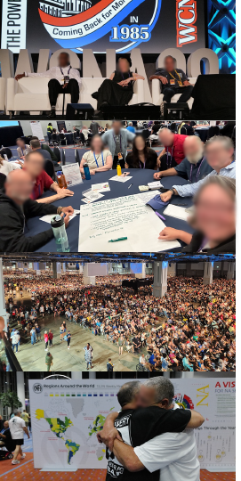
CMNA 38
Más de 21,000 se inscribieron en 2018 Se esperaban 24,000 en 2024
7.000 menos que el punto de equilibrio
Los costos subieron
Todavía estamos trabajando en las cifras finales: parece que los gastos superan los ingresos en poco más de $800,000

Slide 44
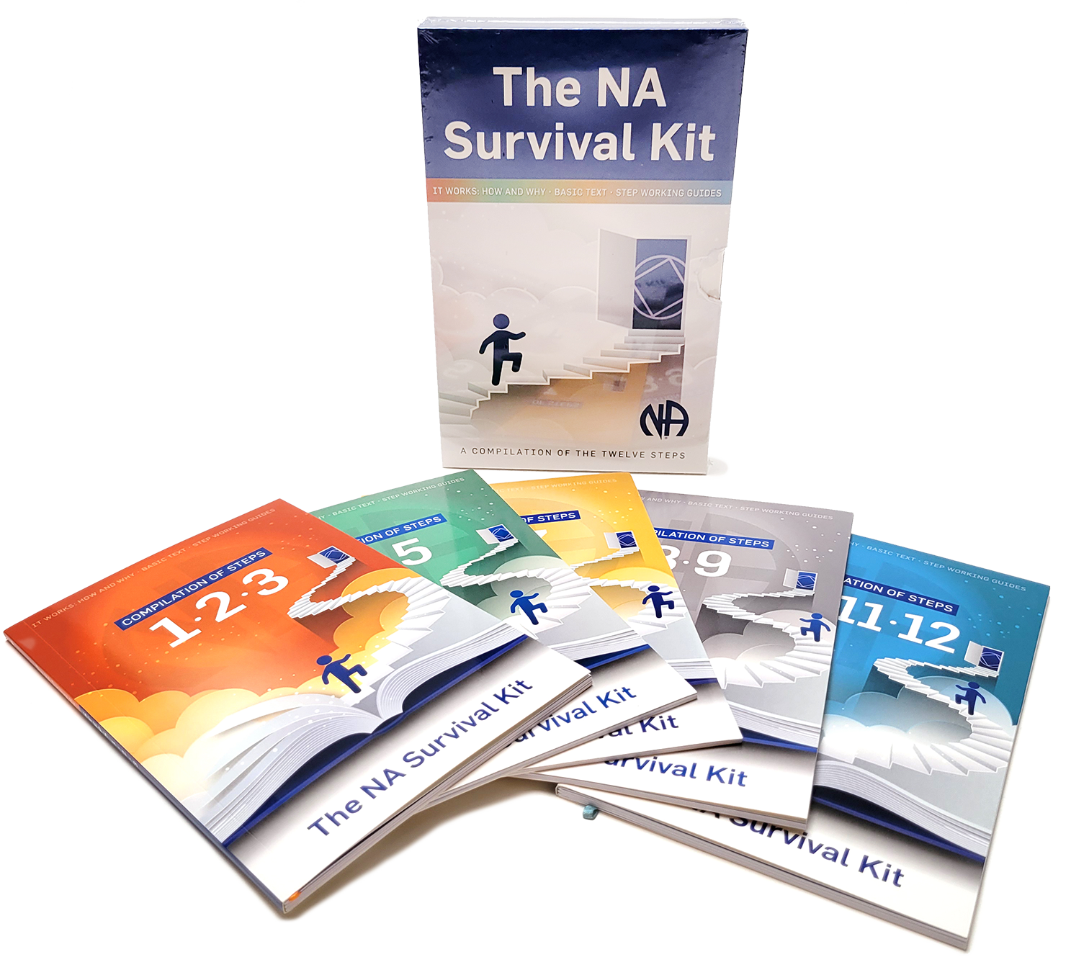
Trabajando en las traducciones.
Farsi y español se encuentran en curso.
A continuación le seguirán el portugués brasileño, el ruso, y después el sueco.
$20
Item #9425

Slide 45
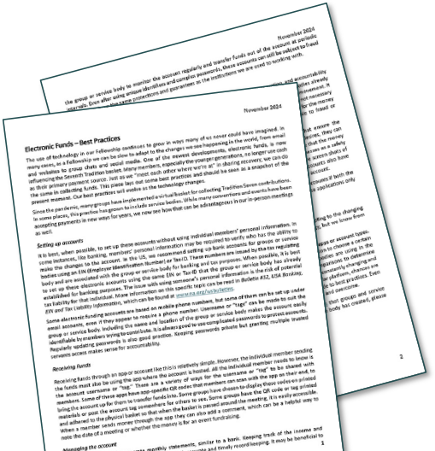
¡Talleres de servicio!
na.org/idt
Fondos electrónicos (Manejo de dinero)
na.org /virtual /localresources

Slide 46
Temas de debate
na.org/idt
Reuniones web
abiertas a la
confraternidad

Slide 47
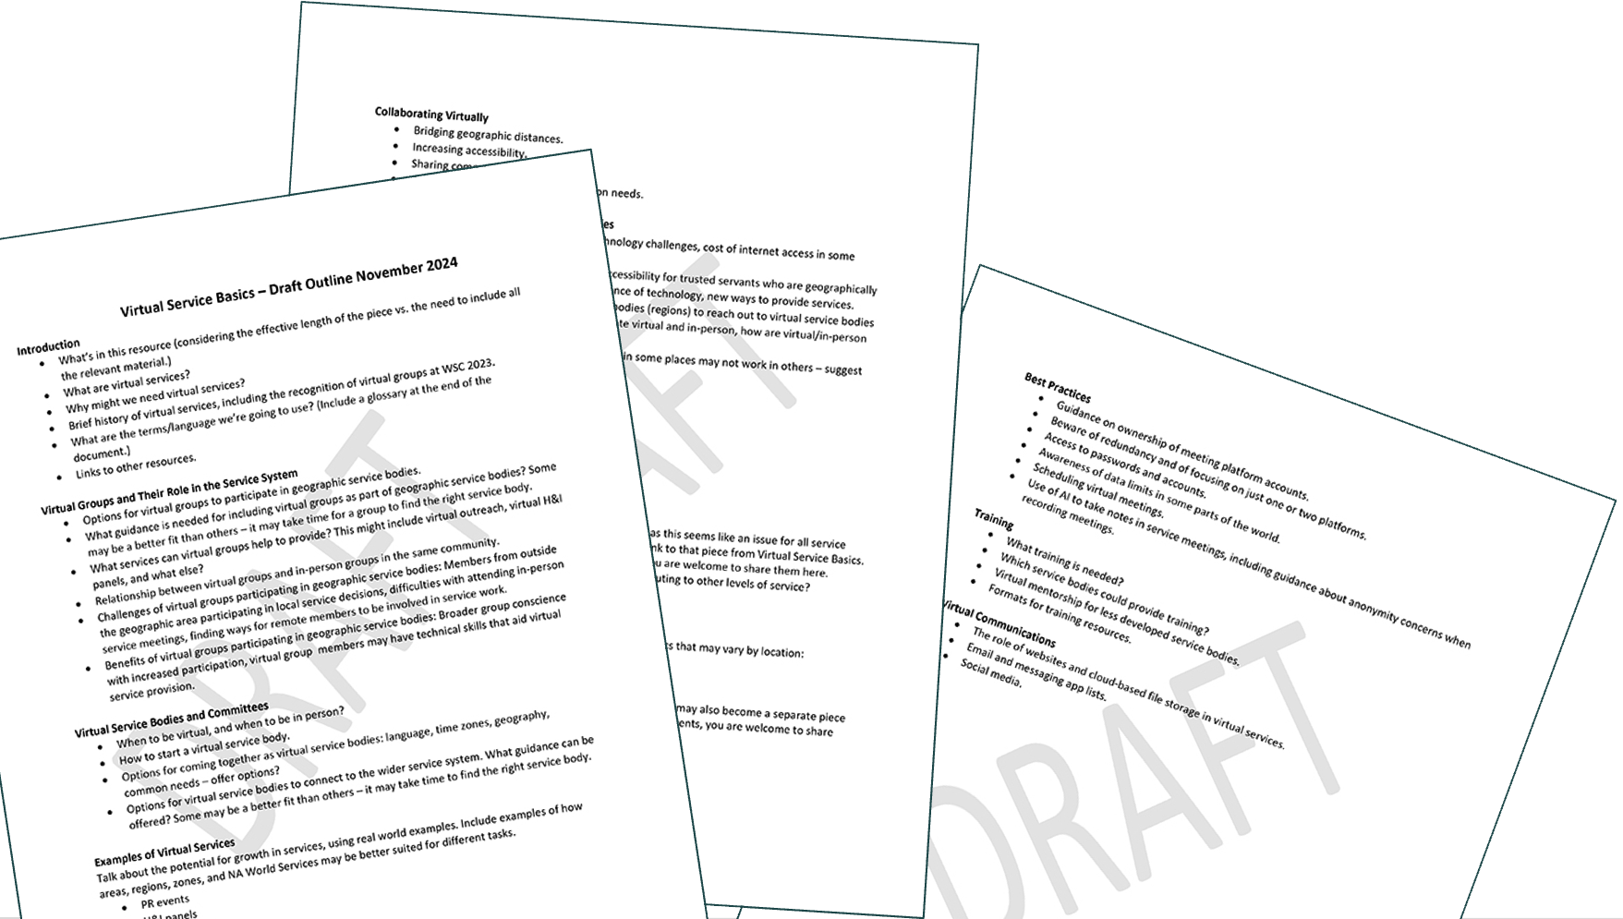
Guía Básica de Servicios Virtuales
na.org/toolbox

Slide 48
Se publicará pronto para recibir aportes
Revisiones IP #21
Revisiones para guía básica de HeI

Slide 49
Sigan enviándonos fotos geniales de la confraternidad
na.org/wcna
“Compartan sus fotos”
• eventos • talleres •
• lugares de reuniones• DC •
• símbolos de servicio •

Slide 50
Gracias

